Slide 1
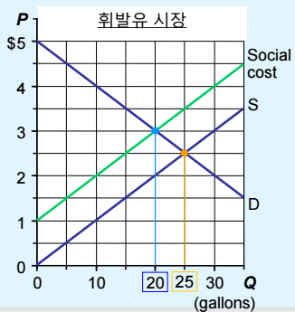
10장 외부효과
외부효과 Externalities
시장실패 market failure의 한 유형으로서, 어떤 개인의 보상을 동반하지 않은 행동이 외부자(제3자)의 후생에 중대한 영향을 미치는 경우를 말함.
  부정적 negative 외부효과와 긍정적 positive 외부효과
  외부효과가 있는 경우, 시장의 결과물은 효율적이지 않으며, 정부가 개입해 시장의 자원배분 상태를 개선할 수 있음.
부정적 외부효과 negative externalities
  ex. 공장 굴뚝에서 나오는 대기오염물질, 이웃집의 소음, 간접흡연 피해 등
앞에서 배운 것처럼, 시장균형에서 사회의 총잉여는 극대화
  공급곡선은 판매자의 사적 비용 private cost (자신에게 직접 발생하는 비용)를 반영
  수요곡선은 구매자 개인의 사적 가치 private value (재화에 대한 자신의 가치)를 반영
  부정적 외부효과에 대해 정부의 개입(=규제)가 없다면, 제3자에 대한 부정적 파급효과의 가치(=외부비용)는 반영되지 않음.
    Ex. 휘발유가 만들어내는 온실가스, 소음 등으로 인한 해악의 금전적 가치
  그 결과 시장이 만들어 낸 생산-소비량은 사회적으로 바람직한 수준보다 많아지게 됨.
사회적 비용 Social cost = 사적 비용 + 외부비용
  생산과 소비 주체들이 자신의 사적비용이 아닌 사회적 비용을 고려하도록 하면 사회적으로 최적인 생산-소비량(social optimal)을 달성할 수 있음.
외부효과의 내부화 internalization
  사람들이 자신의 행동에 따른 외부효과를 충분히 고려하도록 유인체계를 바꾸는 일
  “시장균형 market equilibrium = 사회 최적 수준 social optimal”이 달성 가능함.

Slide 2
긍정적 외부효과 positive externalities
  Ex. 전염병 예방백신 접종, 공공 연구기관의 R&D 활동, 대학 진학 등
  긍정적 외부효과 시에는 시장에서 결정된 양이 사회적으로 바람직한 양 social optimal 보다 작음.
  사회적 가치 social value = 사적 가치 + 외부편익
  긍정적 외부효과를 내부화하기 위해 보조금을 지급하면 문제가 해결
외부효과와 공공정책
명령통제형 정책수단
  행위에 대한 직접 규제방식
  Ex. 오염물질 배출량 한도 부여, 오염 감축 특정기술 채택 의무화 등
시장기반형 market based 정책수단
  스스로 문제를 해결하도록 인센티브를 제공하는 방식
  Ex. 세금부과나 보조금 지급, 탄소배출권 거래제 사용 등
피구세 Pigovian taxes
  1920년대 영국 경제학자 아서 피구(A. Pigou)가 제안.. 세금을 통한 부정적 외부효과(ex. 기업의 환경오염 물질 배출 등) 교정방식
외부효과에 대한 사적 해법 private solutions : 정부의 개입없이 해결…?
코우즈 정리 The Coase Theorem
  “이해당사자들이 자원의 배분 상태에 관해 비용을 들이지 않고 서로 협상(bargain)을 할 수 있다면, 외부효과의 문제를 이해당사자들끼리 자체 해결 가능하다”
코우즈정리가 현실에 잘 적용되지 않는 이유

